Slide 1


Kuntademokratia:
Miten ottaa kuntalaiset ja kunnan työntekijät mukaan kehittämään yhdessä?
Miten toteuttaa hyvää johtamista?
Pormestari Helena Rissanen
www.pirkkala.fi

Slide 2
Kuntademokratiaa ja johtajuutta
Faktoja Pirkkalasta
Osallisuuden lähteillä
Johtajuuden kehittämisen painopisteitä Pirkkalassa
www.pirkkala.fi

Slide 3
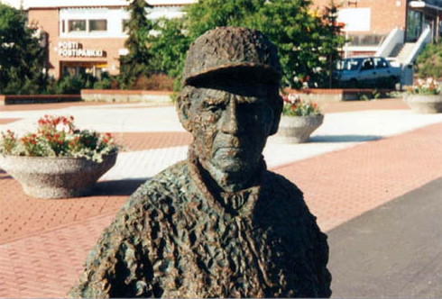
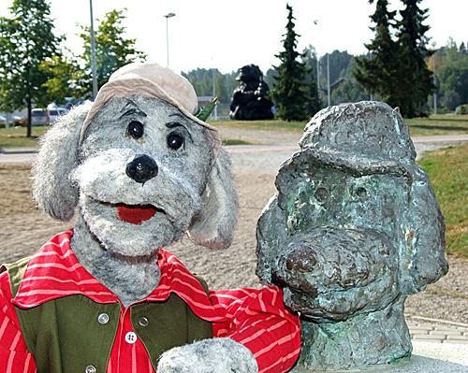
Faktoja Pirkkalasta
Asukkaita 17 648 (31.8.2011)
Pinta-ala 104 km², josta maata 81 km²
Tuloveroprosentti 20
Työttömyysaste 8,9 %
www.pirkkala.fi

Slide 4
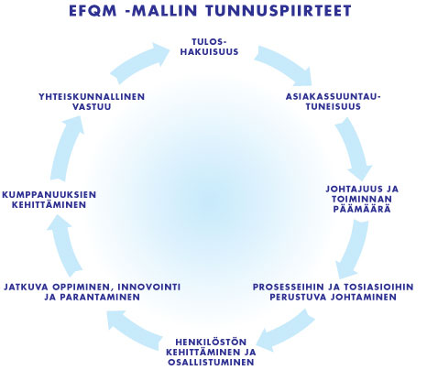
Pirkkala kehittää systemaattisesti asiakassuuntautuneisuutta
.
www.pirkkala.fi

Slide 5
Miten ottaa kuntalaiset ja kunnan työntekijät mukaan kehittämään yhdessä?
Esimerkkejä Pirkkalan kunnan työskentelytavoista
Pormestarijärjestelmässä kuullaan kuntalaista
Perusturvan asiakasfoorumit uusi avaus asiakkaiden vaikuttamiselle
Järjestöt osallistuvat avustusten jakamisen kehittämiseen
Yrittäjät osallistuvat elinkeinopolitiikan kehittämiseen
www.pirkkala.fi

Slide 6
Pormestarin ja kuntalaisten yhteydenpito
Pormestari tapaa kuntalaisia säännöllisesti pormestaritapaamisissa kuukausittain, lisäksi tapaamisen voi varata ajan muuhunkin ajankohtaan jokainen kuntalainen
Pormestari, kuntaneuvokset ja virkamiehet järjestävät kylä-iltoja, joissa käsitellään ajankohtaisia asioita: esimerkiksi haja-asutusalueen vesihuoltoa tai kouluasioita
Pormestari saa myös runsaasti sähköpostia. Osaan pormestari vastaa itse, osa etenee asioista vastaavien virkamiesten vastattavaksi, asian luonteen mukaisesti
www.pirkkala.fi

Slide 7
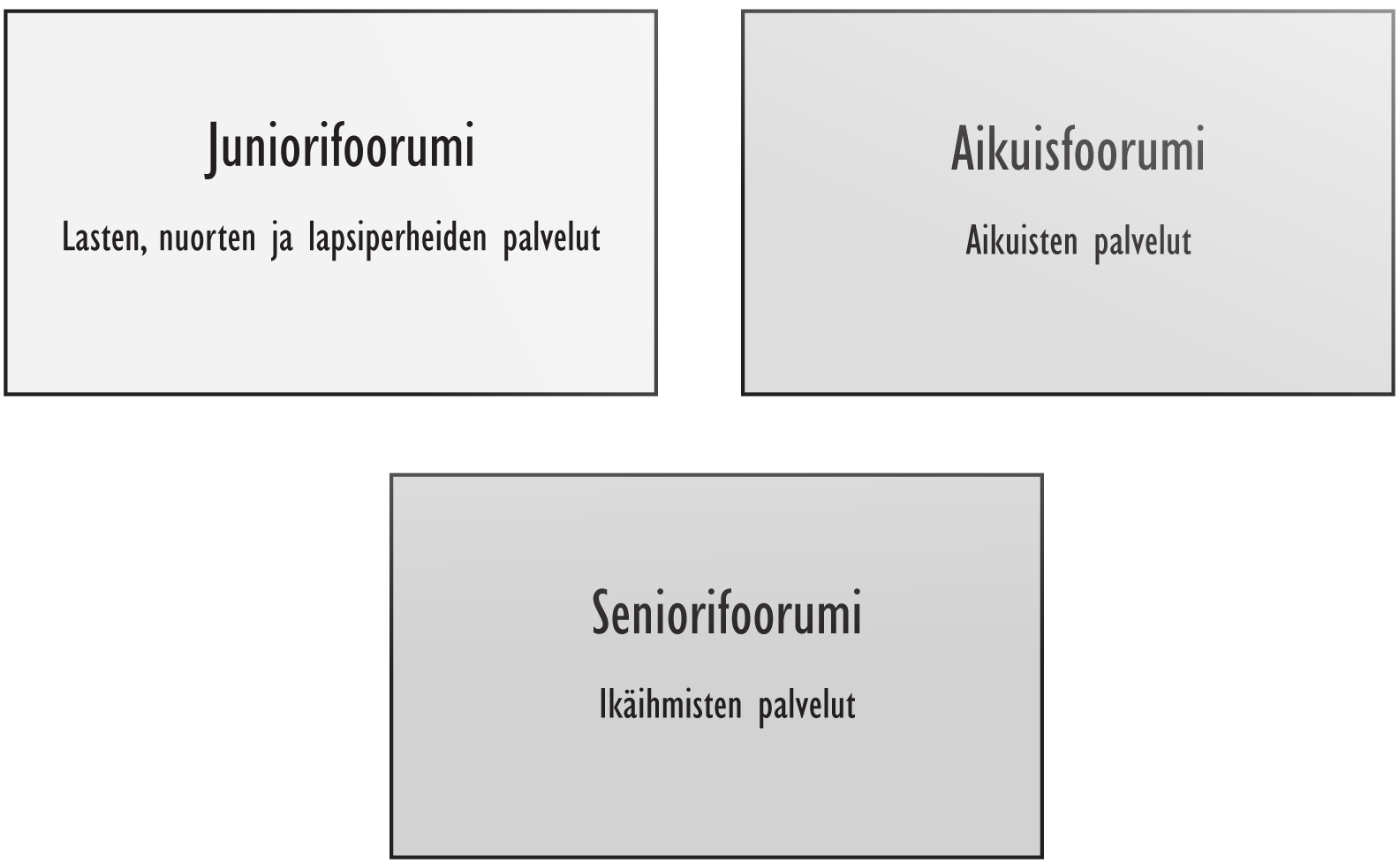
Yhteistyön rakentaminen päättäjien virkamiesten ja kuntalaisten välille
Foorumeiden tarkoituksena on toimia yhdyssiteenä lautakunnan ja kuntalaisten välillä, sekä tarjota palveluiden käyttäjille aito vaikuttamismahdollisuus.
www.pirkkala.fi

Slide 8
Yhteistyön rakentaminen päättäjien virkamiesten ja kuntalaisten välille
Foorumeissa:
käydään avointa keskusteluja ajankohtaisista asioista
tehdään esityksiä ja aloitteita
annetaan lausuntoja ja palautetta
edistetään kuntalaisten osallistumista
edistetään kuntalaisten omaehtoista toimintaa ja vastuun ottamista
järjestetään kuntalais- ja järjestötapahtumia
järjestetään tiedotus- ja koulutustilaisuuksia
www.pirkkala.fi

Slide 9
Yhteistyön rakentaminen päättäjien virkamiesten ja kuntalaisten välille
Foorumeissa on yhdeksän jäsentä, joista:
kuusi palvelujen käyttäjien edustajia
kolme perusturvalautakunnan varsinaista jäsentä
mukana on myös pääprosessista vastaava palvelujohtaja.
.
www.pirkkala.fi

Slide 10
Yhteistyön rakentaminen kunnan ja järjestöjen välille
Kunnanhallituksen hyväksymät avustustoiminnan yleisperiaatteet, jossa suuntalinjat avustusten myöntämiselle
Lautakunnat asettavat vuosittain avustustoiminnalle painopistealueet, joiden tulee toteuttaa kuntastrategiaa ja lautakuntien asettamia tavoitteita.
Tavoitteiden tarkistus tehdään lautakunnissa aina tulevan kauden toiminnan tavoitteiden asettamisen ja talousarvion laadinnan yhteydessä.
www.pirkkala.fi

Slide 11
Avustustoiminnalle suuntalinjat
Avustuksia suunnataan toimintaan, joka
Edistää asukkaiden hyvinvointia
Edistää asukkaiden terveyttä ja vähentää hyvinvointia uhkaavia ongelmia
Kehittää asukkaiden omaa elinpiiriä
Vahvistaa yhteisöllisyyttä ja aktivoi kuntalaisia
Turvaa em. toimintoja toteuttavien järjestöjen toimintaedellytyksiä
www.pirkkala.fi

Slide 12
Yhteistyön rakentaminen kunnan ja yrittäjien välille
Pirkkala on aloittanut elinkeinopoliittisen ohjelman sekä kunnan ja yrittäjien välisen yhteistyösuunnitelman laatimisen
Työtä tehdään laajassa yhteistyössä
Pirkkalalla kaupunkiseudun parhaat yrityselämän laajentumisalueet kehätien ja lentokentän välittömässä läheisyydessä
www.pirkkala.fi

Slide 13

Yhteinen matka tavoitteeseen: Johtamistarina
Pirkkala on kunta kuntalaisia varten: päätökset tehdään vastuullisesti yleisen edun mukaisesti. Kuntalaisia kuunnellaan ja kuultua kunnioitetaan
Pirkkalan kunta kehittyy työntekijöiden ja päättäjien hyvän ja syvän yhteistyön avulla. Pirkkalasta tulee kaupunkiseudun parhaimpien palvelujen ja viihtyisimmän asuinympäristön kunta – meille kaikille
Pirkkalan kunta panostaa työhyvinvointiin: työntekijöille turvataan hyvät työskentelyolosuhteet, koulutusta ja mahdollisuudet vaikuttaa omaan työhön
Kestävä parhaimmuus rakentuu esimerkillisten päättäjä-, esimies- ja työntekijätaitojen avulla
- Teemme yhdessä Pirkkalasta parhaan paikan asua ja työskennellä
www.pirkkala.fi

Slide 14

Poliittisen johtamisen kehittäminen
- Pormestarin vastuulla
Operatiivisen johtamisen kehittäminen
- Kansliapäällikön vastuulla
Poliittinen johtoryhmätyö
Pormestarimallin kehittäminen
Strategisten hankkeiden toteuttaminen
Tulevien päätösten ennakointikäytännön luominen
Johtamisen vuosikelloideologian jalkauttaminen
Poliittinen valiokuntatyö
Kuntastrategian toteuttaminen
Johtoryhmätyöskentelyn kehittäminen
Poliittisen näkyvyyden lisääminen
Lautakuntien puheenjohtajayhteistyö
Palveluketjuajattelun avaaminen ja toteuttaminen
Valtakunnallisten poliittisten verkostojen rakentaminen
Hallitusohjelmatyö
Seudullisten poliittisten verkostojen rakentaminen
Sisäisen valvonnan kehittäminen
Tiedolla johtamisen kehittäminen
Operatiivisen johdon tukeminen muutosten toteuttamisessa
Tiedottamisen kehittäminen
Kuntalaisten henkilökohtainen kuuleminen
Talousarviovalmistelun kehittäminen
Valtuustotyöskentelyn kehittäminen
Uusien innovaatioiden edistäminen
Kunnanhallitustyön kehittäminen
Media-aktiivisuus
Pormestarimallin kehittäminen
Kuntapalvelujen kehittämisen linjaaminen
Teemakuulemisten järjestäminen
Organisaation uudistaminen
Luovuus
Yhteisöllisyys
Välittäminen
Vastuullisuus
www.pirkkala.fi

Slide 15
Kiitos!
www.pirkkala.fi

